Slide 1
T.C.
KASTAMONU ÜNİVERSİTESİ
TAŞKÖPRÜ MYO
BİLGİSAYAR PROGRAMCILIĞI
Ofis Yazılımları
4. Bölüm
Öğr. Gör. Sevdanur GENÇ
sgenc@kastamonu.edu.tr
Kastamonu, 2020

Slide 2
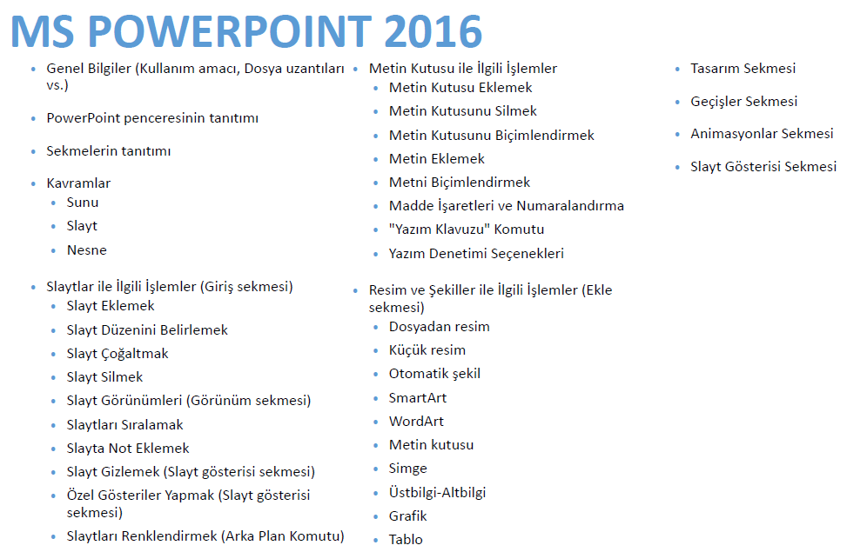
AJANDA

Slide 3
GENEL BİLGİLER
• MİCROSOFT POWERPOİNT 2016, GÜÇLÜ BİR SUNU PROGRAMIDIR.
• POWERPOİNT İLE HERHANGİ BİR KONU HAKKINDA ETKİLİ VE GÖSTERİŞLİ BİR SUNUM HAZIRLAMAK İÇİN METİN, RESİM, GRAFİK VEYA TABLOLAR GİBİ NESNELER EKLENEBİLİR.
• EKLENEN METİN VEYA NESNELERE EFEKT VERİLEREK HAREKETLİ SUNUMLAR
HAZIRLANABİLİR.
• MİCROSOFT POWERPOİNT 2016 PROGRAMININ DOSYA UZANTISI .PPTX OLARAK
DÜZENLENMİŞTİR

Slide 4
POWERPOİNT SEKMELERİNİN TANITIMI
O DOSYA SEKMESİ
O GİRİŞ SEKMESİ
O EKLE SEKMESİ
O TASARIM SEKMESİ
O GEÇİŞLER SEKMESİ
O ANİMASYONLAR SEKMESİ
O SLAYT GÖSTERİSİ SEKMESİ
O GÖZDEN GEÇİR SEKMESİ
O GÖRÜNÜM SEKMESİ

Slide 5
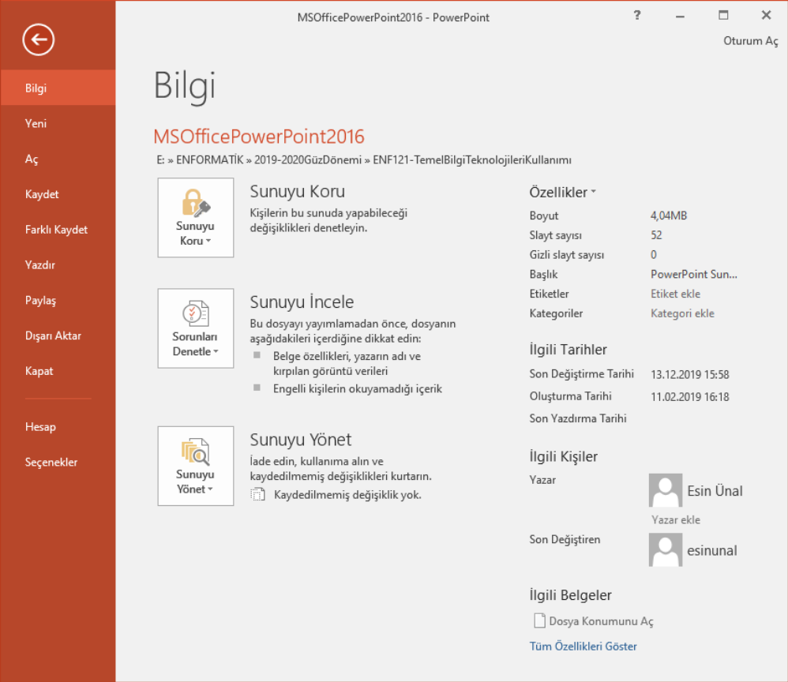
DOSYA SEKMESİ
BU SEKME İLE YENİ, AÇ, KAYDET, YAZDIR
GİBİ KOMUTLARIN YANI SIRA GENEL
POWERPOİNT AYARLARININ YAPILABİLECEĞİ
SEÇENEKLER DÜĞMESİNE ULAŞILABİLİR.

Slide 6
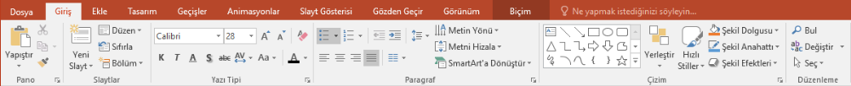
GİRİŞ SEKMESİ
BU SEKME POWERPOİNT’DEKİ TEMEL BİÇİMLENDİRME İŞLEMLERİNİN YAPILABİLECEĞİ SEÇENEKLERİ İÇERİR. HER POWERPOİNT KULLANICISININ SIKLIKLA İHTİYAÇ DUYABİLECEĞİ BİRÇOK GRUP SEÇENEĞİNİ ÜZERİNDE BULUNDURUR. BUNLAR: PANO, SLAYTLAR, YAZI TİPİ, PARAGRAF, ÇİZİM VE DÜZENLEME SEÇENEKLERİDİR

Slide 7
EKLE SEKMESİ
BİR SUNUYA; TABLO, RESİM, DİYAGRAM, GRAFİK, METİN KUTUSU, SES, KÖPRÜ, ÜST VE ALT BİLGİ GİBİ NESNELERİ EKLEMEK İÇİN KULLANILAN SEKMEDİR.

Slide 8
TASARIM SEKMESİ
SLAYTLARA; TEMA, YAZI TİPİ, RENK ŞEMASI VEYA ARKA PLAN STİLLERİ VERMEK VE SAYFA AYARLARINI DEĞİŞTİRMEK İÇİN KULLANILAN SEKMEDİR.

Slide 9
GEÇİŞLER SEKMESİ
GEÇERLİ SLAYDINIZA GEÇİŞLER UYGULAYABİLDİĞİNİZ, DEĞİŞTİREBİLDİĞİNİZ VEYA KALDIRABİLDİĞİNİZ SEKMEDİR.

Slide 10
ANİMASYONLAR SEKMESİ
SLAYDINIZDAKİ NESNELERDE ANİMASYON UYGULAYABİLDİĞİNİZ, DEĞİŞTİREBİLDİĞİNİZ VEYA KALDIRABİLDİĞİNİZ SEKMEDİR.

Slide 11
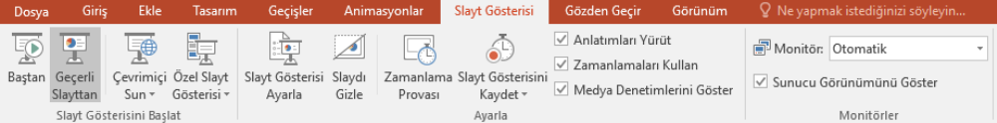
SLAYT GÖSTERİSİ SEKMESİ
SLAYT GÖSTERİSİ BAŞLATABİLDİĞİNİZ, SLAYT GÖSTERİNİZ İÇİN AYARLARI ÖZELLEŞTİREBİLDİĞİNİZ VE TEK TEK SLAYTLARI GİZLEYEBİLDİĞİNİZ SEKMEDİR.

Slide 12
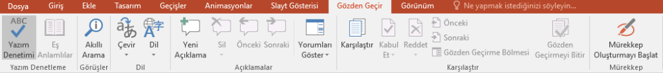
GÖZDEN GEÇİR SEKMESİ
SUNUNUZDA YAZIM DENETİMİ YAPABİLDİĞİNİZ, DİLİ DEĞİŞTİREBİLDİĞİNİZ, GEÇERLİ SUNU İLE BAŞKA BİR SUNU ARASINDAKİ FARKLARI KARŞILAŞTIRABİLDİĞİNİZ SEKMEDİR

Slide 13
GÖRÜNÜM SEKMESİ
SUNUNUZDA YAZIM DENETİMİ YAPABİLDİĞİNİZ, DİLİ DEĞİŞTİREBİLDİĞİNİZ, GEÇERLİ SUNU İLE BAŞKA BİR SUNU ARASINDAKİ FARKLARI KARŞILAŞTIRABİLDİĞİNİZ SEKMEDİR.

Slide 14
SUNU İLE İLGİLİ İŞLEMLER
O YENİ BİR SUNU OLUŞTURMAK
O BİR SUNUYU KAYDETMEK
O VAROLAN BİR SUNUYU AÇMAK
O BİR SUNUYU KAPATMAK
O POWERPOİNT SEÇENEKLERİNİ ÖZELLEŞTİRMEK

Slide 15
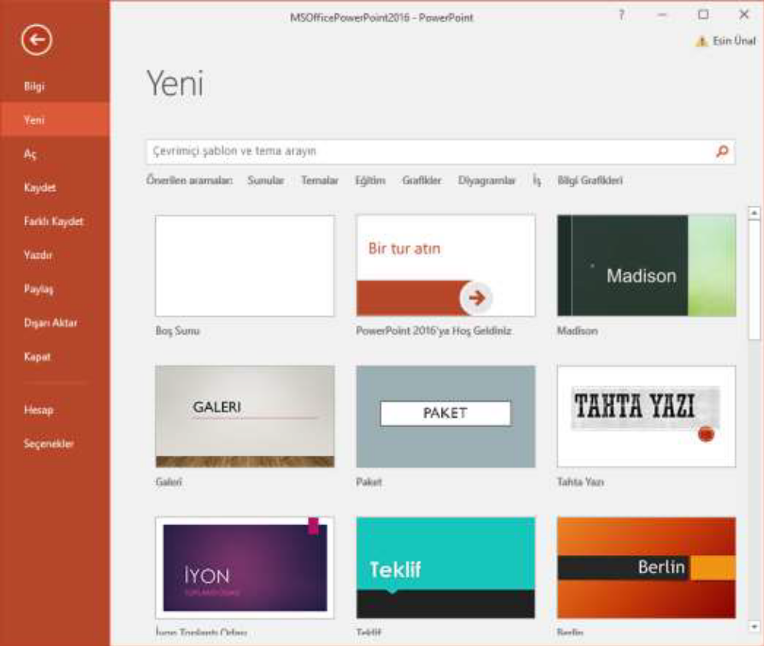
YENİ BİR SUNU OLUŞTURMAK
• YENİ BİR SUNU OLUŞTURMAK İÇİN SIRASIYLA AŞAĞIDAKİ ADIMLAR İZLENİR;
DOSYA SEKMESİNE TIKLANIR,
AÇILAN GÖRÜNÜMDEN YENİ BÖLÜMÜ SEÇİLİR,
BU BÖLÜM ALTINDAN ÖNCE BOŞ SUNU SEÇENEĞİ ARDINDAN DA OLUŞTUR DÜĞMESİ TIKLANIR.
NOT: YENİ BİR SUNU OLUŞTURMAK İÇİN CTRL+N TUŞ KOMBİNASYONU KULLANILIR.

Slide 16
BİR SUNUYU KAYDETMEK
BİR SUNUYU KAYDETMEK İÇİN SIRASIYLA AŞAĞIDAKİ ADIMLAR İZLENİR;
DOSYA SEKMESİNE TIKLANIR,
AÇILAN GÖRÜNÜMDEN DOSYA İLK DEFA KAYDEDİLECEKSE KAYDET BÖLÜMÜ, EĞER DOSYANIN İSMİ, ADI YA DA DOSYA TÜRÜ DEĞİŞTİRİLECEKSE FARKLI KAYDET BÖLÜMÜ SEÇİLİR, EKRANA GELEN İLETİŞİM PENCERESİNİN KLASÖRLER KISMINDAN DOSYANIN KAYDEDİLECEĞİ KONUM SEÇİLİP DOSYA ADI KISMINA DOSYANIN İSMİ GİRİLİR. EĞER DOSYANIN TÜRÜ DEĞİŞTİRİLECEKSE KAYIT TÜRÜ AÇILAN KUTUSUNDAN KAYDEDİLMEK İSTENİLEN FORMAT SEÇİLİP SON OLARAK KAYDET DÜĞMESİ TIKLANIR.
NOT: BİR SUNUYU KAYDETMEK İÇİN CTRL+S TUŞ KOMBİNASYONU KULLANILIR.

Slide 17
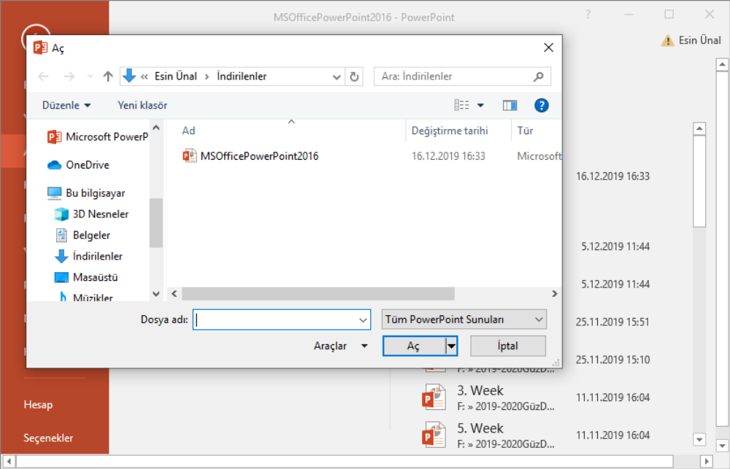
VAROLAN BİR SUNUYU AÇMAK
VAROLAN BİR SUNUYU AÇMAK İÇİN SIRASIYLA AŞAĞIDAKİ ADIMLAR İZLENİR;
DOSYA SEKMESİNE TIKLANIR,
AÇILAN GÖRÜNÜMDEN AÇ BÖLÜMÜ SEÇİLİR,
AÇILAN AÇ İLETİŞİM PENCERESİNDEN DOSYANIN KAYITLI OLDUĞU KONUM SEÇİLİP AÇ DÜĞMESİ TIKLANIR.
NOT: VAROLAN BİR BELGEYİ AÇMAK İÇİN CTRL+O TUŞ KOMBİNASYONU KULLANILIR

Slide 18
BİR SUNUYU KAPATMAK
AÇIK BİR SUNUYU KAPATMAK İÇİN DOSYA SEKMESİNDEN KAPAT SEÇENEĞİ TIKLANIR. SUNUYLA BİRLİKTE POWERPOİNT PROGRAMI DA KAPATILACAKSA DOSYA SEKMESİNDEN ÇIKIŞ SEÇENEĞİ YA DA PENCERENİN SAĞ ÜST KÖŞESİNDEKİ KAPATMA DÜĞMESİ YA DA PENCERENİN SOL ÜST KÖŞESİNDEKİ POWERPOİNT İKONU ÇİFT TIKLANIR.
NOT: SUNUYU KAPATMAK İÇİN CTRL+F4 TUŞ KOMBİNASYONU KULLANILIR.

Slide 19
POWERPOİNT SEÇENEKLERİ
POWERPOİNT SEÇENEKLERİ İLE GÖRÜNÜM VE DÜZENLEME SEÇENEKLERİ KİŞİYE GÖRE ÖZELLEŞTİRİLİR. BU BÖLÜMDE YAPILAN ÖZELLEŞTİRMELER KALICI OLACAKTIR. BÖYLECE SÜREKLİ AYNI AYARLAR YAPILMAK ZORUNDA KALINMAZ. POWERPOİNT SEÇENEKLERİ PENCERESİNİ AÇMAK İÇİN DOSYA SEKMESİNDEN SEÇENEKLER BÖLÜMÜ SEÇİLİR.
GENEL: POWERPOİNT 2010’DA KULLANILAN GENEL SEÇENEKLERİN BULUNDUĞU SEKMEDİR.
YAZIM DENETLEME: POWERPOİNT METNİNİN DÜZELTME VE BİÇİMLENDİRME ŞEKLİNİN AYARLANDIĞI SEKMEDİR. YAZIM VE DİLBİLGİSİ, OTOMATİK DÜZELT VB. AYARLARI İÇERİR.
KAYDET: SUNUNUN KAYDETME ŞEKLİNİN ÖZELLEŞTİRİLDİĞİ SEKMEDİR. OTOMATİK BELGE KAYDETME VB. SEÇENEKLERİ İÇERİR.
DİL: OFFİCE PROGRAMLARI İÇİNDE KULLANACAĞINIZ DİL AYARLAMALARININ YAPILDIĞI SEKMEDİR.
GELİŞMİŞ: DÜZENLEME, KES-KOPYALA VE YAPIŞTIR, RESİM BOYUTU VE KALİTESİ, YAZDIR, GÖRÜNTÜLE, SLAYT GÖSTERİSİ GİBİ BİRÇOK SEÇENEĞİN İÇİNDE BULUNDUĞU SEKMEDİR.

Slide 20
SLAYTLAR İLE İLGİLİ İŞLEMLER
O SLAYT EKLEMEK
O SLAYT DÜZENİNİ BELİRLEMEK
O SLAYT ÇOĞALTMAK
O SLAYT SİLMEK
O SLAYT GÖRÜNÜMLERİ
O SLAYTLARI SIRALAMAK
O SLAYTA NOT EKLEMEK
O SLAYT GİZLEMEK
O ÖZEL GÖSTERİLER YAPMAK
O SLAYTLARI RENKLENDİRMEK

Slide 21

SLAYT EKLEMEK
YENİ SLAYT EKLEMEK İÇİN AŞAĞIDAKİ ADIMLARDAN BİRİ YAPILIR ;
GİRİŞ SEKMESİ - SLAYTLAR GRUBU - DÜĞMESİ TIKLANIR.
KLAVYEDEN CTRL+M TUŞLARI TIKLANIR.
SOL TARAFTA YER ALAN SLAYTLAR BÖLMESİNDEN SLAYT SEÇİLİR VE ENTER TUŞUNA BASILIR.
SOL TARAFTA YER ALAN SLAYTLAR BÖLMESİNDEN BİR SLAYT SEÇİLİP SAĞ TIKLANIR VE AÇILAN MENÜDEN SLAYT EKLE SEÇİLİR.

Slide 22
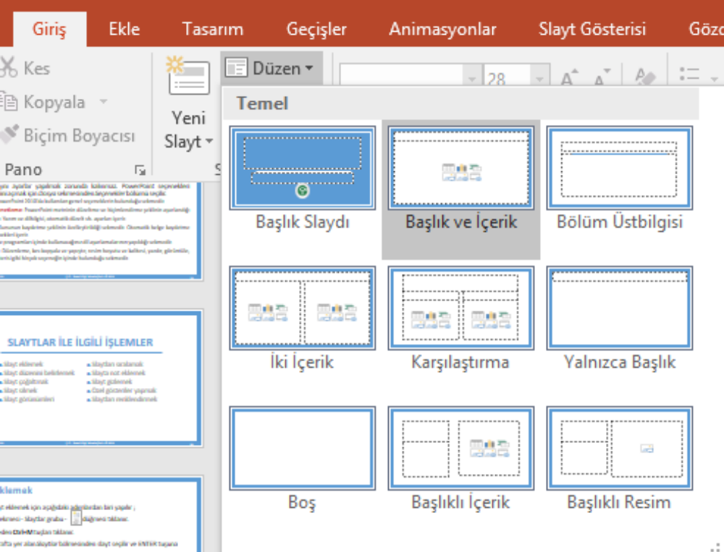
SLAYT DÜZENİNİ BELİRLEMEK
POWERPOİNT'İN İÇERDİĞİ DOKUZ YERLEŞİK SLAYT DÜZENİNDEN BİRİNİ KULLANABİLİR VEYA GEREKSİNİMLERİNİZE BAĞLI OLARAK ÖZEL DÜZENLER OLUŞTURABİLİRSİNİZ. 019 22
BU DÜZENLERDEN BİRİNİ UYGULAMAK İÇİN;
YENİ SLAYT EKLERKEN AŞAĞISINDA YER ALAN OK TIKLANIR VE HAZIR DÜZENLERDEN UYGUN OLAN SEÇİLİR.
SLAYT EKLENDİKTEN SONRA SLAYTLAR GRUBUNDA YER ALAN DÜZEN DÜĞMESİ KULLANILARAK HAZIR DÜZENLERDEN UYGUN OLAN SEÇİLİR.

Slide 23
SLAYT ÇOĞALTMAK
BİR SUNU İÇERİSİNDEKİ AYNI DÜZEN VE İÇERİĞE SAHİP SLAYTLARI DEFALARCA KULLANMAMIZ GEREKEN DURUMLARDA SLAYT ÇOĞALTMA İŞLEMİ GERÇEKLEŞTİREBİLİRSİNİZ.
SLAYT ÇOĞALTMAK İÇİN AŞAĞIDAKİ İŞLEMLERDEN BİRİNİ YAPABİLİRSİNİZ;
ÇALIŞMA ALANININ SOL TARAFINDA BULUNAN SLAYTLAR BÖLMESİNDE ÇOĞALTILMAK İSTENEN SLAYT SEÇİLDİKTEN SONRA SAĞ FARE TUŞUNA TIKLANIR. AÇILAN KISAYOL MENÜSÜNDEN SLAYT ÇOĞALT SEÇENEĞİ SEÇİLİR.
ÇOĞALTILMAK İSTENİLEN SLAYT SEÇİLİR, GİRİŞ SEKMESİ – SLAYTLAR GRUBU- YENİ SLAYT DÜĞMESİ TIKLANDIĞINDA AÇILAN MENÜDEN SEÇİLİ SLAYTLARI ÇOĞALT KOMUTU SEÇİLİR.

Slide 24
SLAYT SİLMEK
ZAMAN ZAMAN SUNU İÇERİSİNDEKİ BAZI GEREKSİZ SLAYTLARIN SİLİNMESİ GEREKEBİLİR. BU DURUMLARDA SLAYT VEYA SLAYTLARI SİLMEK İÇİN ÇEŞİTLİ YÖNTEMLER MEVCUTTUR. BAŞLICA SİLME YÖNTEMLERİ ŞUNLARDIR;
SİLİNMEK İSTENİLEN SLAYT SOL TARAFTAKİ SLAYTLAR BÖLMESİNDEN SEÇİLİP SLAYT ÜZERİNDE SAĞ TUŞ TIKLANIR VE SLAYT SİL KOMUTU TIKLANIR.
SİLİNMEK İSTENİLEN SLAYT SOL TARAFTAKİ SLAYTLAR BÖLMESİNDEN SEÇİLİP KLAVYEDEN DELETE TUŞUNA BASILIR.

Slide 25
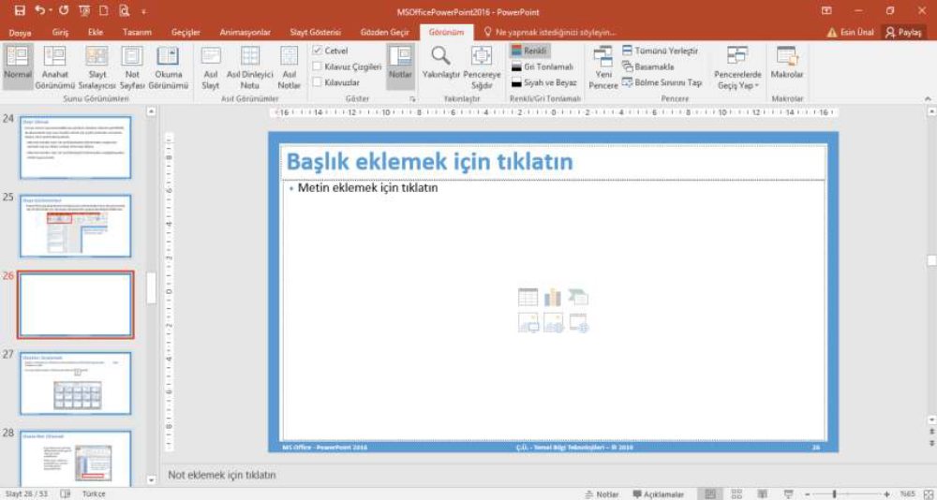
SLAYT GÖRÜNÜMLERİ
POWERPOİNT GÖRÜNÜMLERİNİ HEM GÖRÜNÜM SEKMESİNDEN HEM DE PENCERENİN SAĞ ALT KÖŞESİNDE YER ALAN SUNU GÖRÜNÜMLERİ DÜĞMELERİNDEN DEĞİŞTİREBİLİRSİNİZ

Slide 26
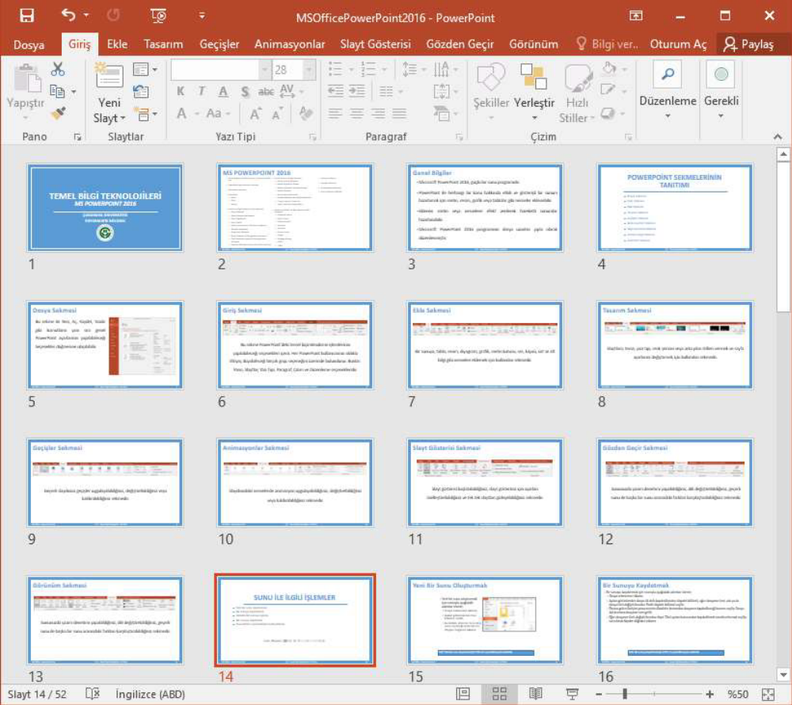
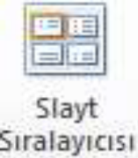
SLAYTLARI SIRALAMAK
SLAYTLARI SIRALAMAK İÇİN GÖRÜNÜM SEKMESİNDEKİ SUNU GÖRÜNÜMLERİ GRUBUNDAN SLAYT SIRALAYICISI SEÇİLİR. YAN YANA DİZİLEN SLAYTLAR SÜRÜKLE-BIRAK YÖNTEMİ İLE SIRALANABİLİR.

Slide 27
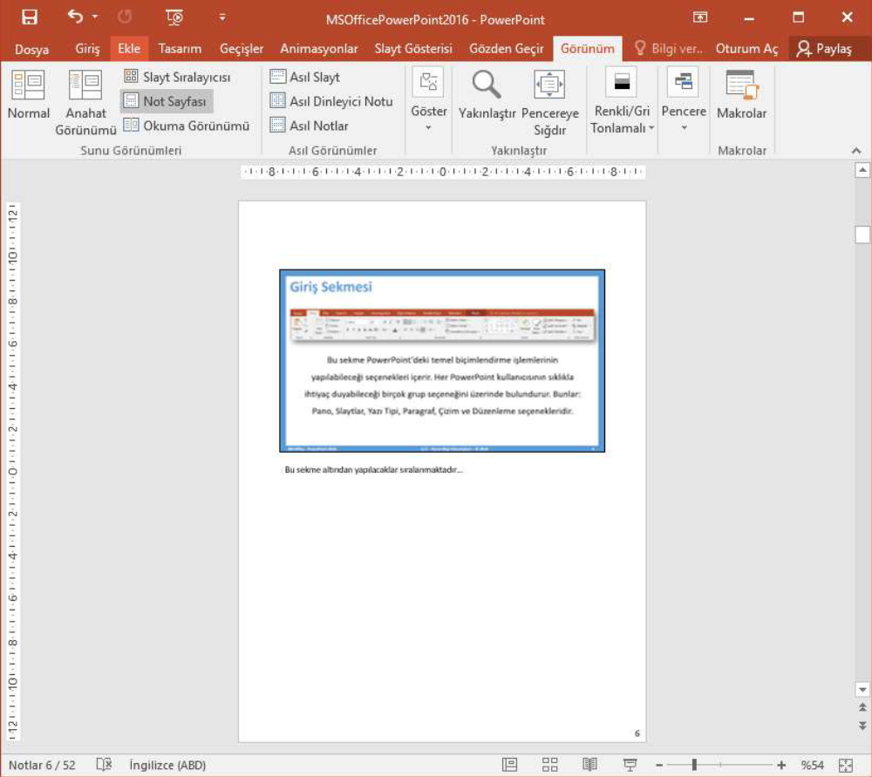

SLAYTA NOT EKLEMEK
• SLAYTLARINIZA NOTLAR EKLEMEK İÇİN GÖRÜNÜM SEKMESİNDEKİ SUNU GÖRÜNÜMLERİ GRUBUNDAN NOT SAYFASI DÜĞMESİ SEÇİLİR. DAHA SONRA, NOTLARINIZI YAZDIRABİLİR VE SUNUNUZ SIRASINDA ONLARA BAŞVURABİLİRSİNİZ.

Slide 28

SLAYT GİZLEMEK
SUNU İÇERİSİNDEN GEREKSİNİM DUYDUĞUNUZ ANCAK SLAYT GÖSTERİSİNDE YER ALMASINI İSTEMEDİĞİNİZ BİR SLAYT VARSA BU SLAYDI GİZLEYEBİLİRSİNİZ. SUNUDAKİ HER BİR SLAYT İÇİN SLAYDI GİZLE SEÇENEĞİNİ KAPATIP AÇABİLİRSİNİZ. SLAYTLARI GİZLEMEK İÇİN AŞAĞIDAKİ ADIMLARDAN BİRİNİ YAPABİLİRSİNİZ;
GİZLENMEK İSTENEN SLAYT SEÇİLDİKTEN SONRA SLAYT GÖSTERESİ SEKMESİ TIKLANIR, AYARLA GRUBU İÇİNDE YER ALAN SLAYDI GİZLE DÜĞMESİNE TIKLANIR.
SOL TARAFTA YER ALAN SLAYTLAR BÖLMESİNDEN SLAYT SEÇİLİP SAĞ FARE TUŞUNA TIKLANIR. AÇILAN KISAYOL MENÜSÜNDEN SLAYDI GİZLE KOMUTU SEÇİLİR.

Slide 29

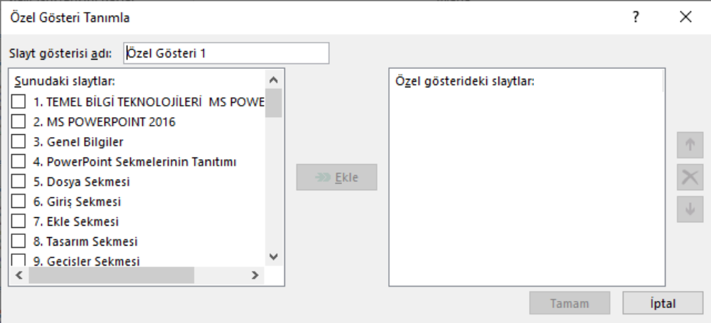
ÖZEL GÖSTERİLER YAPMAK
POWERPOİNT SUNUSUNDA YER ALAN SUNULARDAN FARKLI SUNULAR OLUŞTURMANIZA YARAYAN BU ÖZELLİĞİ KULLANMAK İÇİN AŞAĞIDAKİ ADIMLARI UYGULAYABİLİRSİNİZ;
SLAYT GÖSTERİSİ SEKMESİ – SLAYT GÖSTERİSİNİ BAŞLAT GRUBU - DÜĞMESİ TIKLANIR. AÇILAN ÖZEL GÖSTERİLER PENCERESİNDEN YENİ DÜĞMESİ TIKLANIR.
KULLANILMAK İSTENEN SLAYTLAR SOL TARAFTAN SEÇİLİP EKLE DÜĞMESİ İLE SAĞ TARAFA AKTARILIR VE TAMAM DÜĞMESİ TIKLANARAK GÖSTERİ KAYDEDİLİR.

Slide 30
SLAYTLARI RENKLENDİRMEK
POWERPOİNT SUNULARIMIZI HAZIRLARKEN SLAYTLARIMIZIN ARKA PLAN STİL VE RENKLERİNİ DE AYARLAYABİLİRSİNİZ. BUNUN İÇİN TASARIM SEKMESİNDE YER ALAN «TEMALAR» SEÇENEKLERİNİ KULLANABİLİRSİNİZ. TEMALARDAN İSTENİLEN TEMA SEÇİLİP SEÇİLEN TEMA İLE İLGİLİ DEĞİŞİKLİKLER ÇEŞİTLEMELER VE ÖZELLEŞTİR GRUPLARI KULLANILARAK YAPILABİLİR.

Slide 31
METİN KUTUSU İLE İLGİLİ İŞLEMLER
O METİN KUTUSU EKLEMEK
O METİN KUTUSUNU SİLMEK
O METİN KUTUSUNU BİÇİMLENDİRMEK
O METNİ BİÇİMLENDİRMEK
O "YAZIM VE DİLBİLGİSİ" KOMUTU

Slide 32

METİN KUTUSU EKLEMEK
SLAYTLARINIZA METİN KUTUSU EKLEMEK İÇİN EKLE SEKMESİNDEKİ METİN GURUBU İÇERİSİNDE YER ALAN METİN KUTUSU DÜĞMESİNE TIKLAYIN.
FARE İMLECİNİZ KILIÇ ŞEKLİNİ ALINCA FARENİN SOL TUŞUNA BASILI TUTARAK İSTEDİĞİNİZ BOYUTLA SÜRÜKLEME YAPARAK BİR METİN KUTUSU OLUŞTURUN.
METİN KUTUSUNA METİN EKLEMEK İÇİN, METİN KUTUSUNUN İÇİNİ TIKLATARAK METNİ YAZIN.

Slide 33
METİN KUTUSUNU SİLMEK
SİLMEK İSTEDİĞİNİZ METİN KUTUSUNUN KENARLIĞINI TIKLATIN VE DELETE TUŞUNA BASIN. İŞARETÇİNİN METİN KUTUSUNUN İÇİNDE DEĞİL KENARLIĞININ ÜZERİNDE OLDUĞUNDAN EMİN OLUN. İŞARETÇİ KENARLIĞIN ÜZERİNDE DEĞİLSE, DELETE TUŞUNA BASILDIĞINDA METİN KUTUSU DEĞİL METİN KUTUSUNUN İÇİNDEKİ METİN SİLİNEBİLİR.

Slide 34
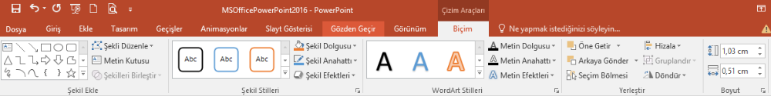
METİN KUTUSUNU BİÇİMLENDİRMEK
METİN KUTULARI ÜZERİNDE DÜZENLEME YAPMAK İÇİN METİN KUTUSU ÇERÇEVESİNE ÇİFT TIKLANINCA SEKMELERİN EN SAĞINDA AÇILAN ÇİZİM ARAÇLARI ALTINDAKİ BİÇİM SEKMESİ KULLANILIR.

Slide 35
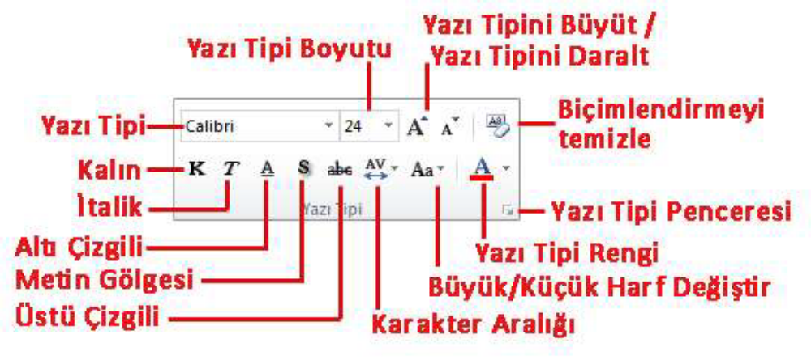
METNİ BİÇİMLENDİRMEK-I
GİRİŞ SEKMESİNDE YER ALAN YAZI TİPİ GRUBUNDAKİ KOMUTLAR KULLANILARAK SEÇİLİ METİNLER FARKLI ŞEKİLLERDE BİÇİMLENDİRİLEBİLİR.

Slide 36
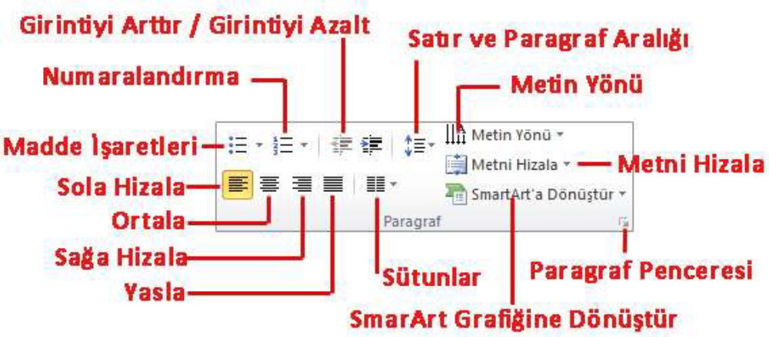
METNİ BİÇİMLENDİRMEK-II
GİRİŞ SEKMESİNDE YER ALAN PARAGRAF GRUBUNDAKİ KOMUTLAR KULLANILARAK SEÇİLİ METİNLER FARKLI ŞEKİLLERDE BİÇİMLENDİRİLEBİLİR.

Slide 37
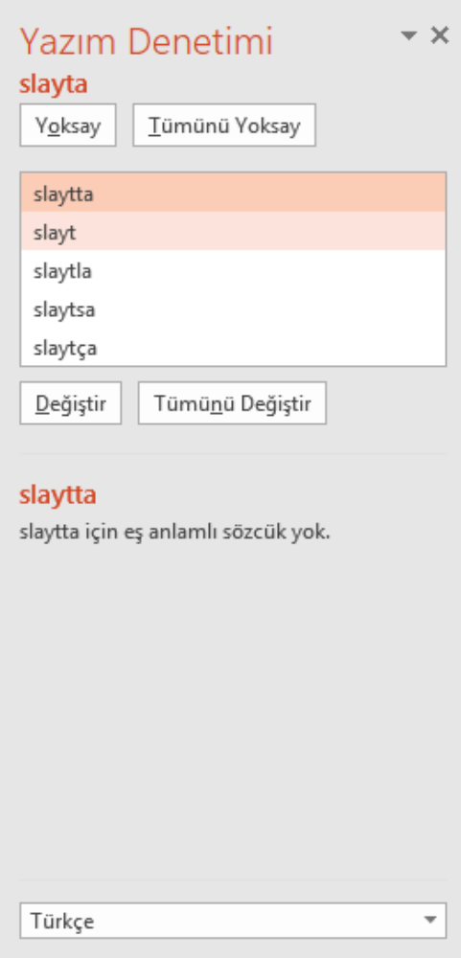

YAZIM VE DİLBİLGİSİ KOMUTU
POWERPOİNT AYARLANAN DİLE GÖRE DİLBİLGİSİ KURALLARINA AYKIRI YAZILAN CÜMLELERİN DENETLEMESİNİ VE DÜZELTMESİNİ YAPABİLMEKTEDİR. YAZIM DENETİMİNİ BAŞLATMAK İÇİN;
GÖZDEN GEÇİR SEKMESİ – YAZIM DENETLEME GRUBU – DÜĞMESİ TIKLANIR,
AÇILAN YAZIM DENETİMİ GÖREV BÖLMESİNDEN GEREKLİ DÜZELTMELER TÜM METİN TARANANA KADAR DEVAM ETTİRİLİR.
NOT: DİLBİLGİSİ DENETİMİNİ BAŞLATMAK İÇİN F7 KLAVYE TUŞU KULLANILIR.

Slide 38
RESİM VE ŞEKİLLER İLE İLGİLİ İŞLEMLER
O DOSYADAN RESİM
O KÜÇÜK RESİM
O OTOMATİK ŞEKİL
O SMARTART
O WORDART
O SİMGE
O ÜSTBİLGİ-ALTBİLGİ
O GRAFİK
O TABLO

Slide 39

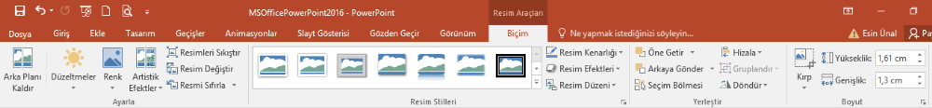
DOSYADAN RESİM EKLEMEK
BİLGİSAYARDA KAYITLI OLAN RESİM DOSYALARINI EKLEMEK İÇİN;
RESİM EKLEMEK İSTENİLEN SLAYDA GELİNİR,
EKLE SEKMESİ - ÇİZİMLER GRUBU - DÜĞMESİ TIKLANIR,
EKRANA GELEN RESİM EKLE PENCERESİNDEN EKLEMEK İSTENİLEN RESİM BİLGİSAYARDAN BULUNUR VE EKLE DÜĞMESİNE BASILIR.
RESİM ÜZERİNDE DÜZENLEME YAPMAK İÇİN RESİM ÜZERİNE TIKLANINCA SEKMELERİN EN SAĞINDA AÇILAN RESİM ARAÇLARI ALTINDAKİ BİÇİM SEKMESİ KULLANILIR.

Slide 40
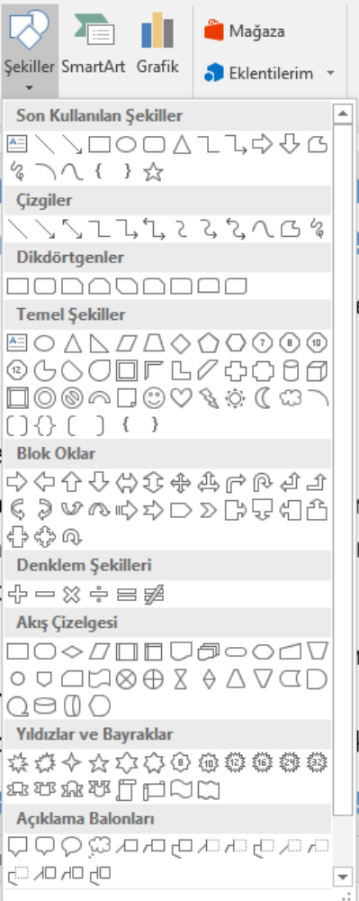

OTOMATİK ŞEKİL EKLEMEK
OTOMATİK ŞEKİLLER EKLENEREK BELGELERE GÖRSEL ZENGİNLİK KAZANDIRILABİLİR.
OTOMATİK ŞEKİL EKLEMEK İÇİN;
EKLE SEKMESİ - ÇİZİMLER GRUBU - DÜĞMESİ TIKLANIR,
YANDA AÇILAN ŞEKİLLER KATEGORİSİNDEN BİR ŞEKİL ÜZERİNE TIKLANARAK, BELGE İÇERİSİNDE İSTENİLEN BİR KONUMA FARENİN SOL TUŞU BASILI TUTULARAK İSTENİLEN BOYUTTA ÇİZİLİR.
OTOMATİK ŞEKİLLER ÜZERİNDE DÜZENLEME YAPMAK İÇİN ŞEKİL ÜZERİNE TIKLANINCA SEKMELERİN EN SAĞINDA AÇILAN ÇİZİM ARAÇLARI ALTINDAKİ BİÇİM SEKMESİ KULLANILIR.

Slide 41

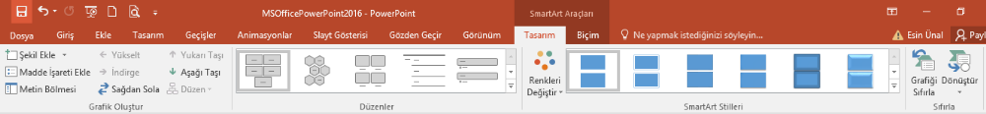
SMARTART EKLEMEK
SUNU İÇERİSİNE EKLENEN BİLGİLERİN GÖRSEL OLARAK İFADE EDİLMESİ İÇİN SMARTART GRAFİKLERİ KULLANILIR. SMARTART GRAFİK EKLEMEK İÇİN;
SMARTART EKLEMEK İSTENİLEN SLAYDA GELİNİR,
EKLE SEKMESİ - ÇİZİMLER GRUBU - DÜĞMESİ TIKLANIR,
EKRANA GELEN SMARTART GRAFİĞİ SEÇ PENCERESİNDEN YAPILACAK İŞE UYGUN SMARTART GRAFİK SEÇİLİR VE TAMAM DÜĞMESİNE TIKLANIR, GRAFİK ÜZERİNDEN BULUNAN ALANLARA VEYA METNİNİZİ BURAYA YAZIN BÖLÜMÜNE İSTENİLEN GRAFİK DEĞERLERİ GİRİLİR. SMARTART GRAFİKLERİ ÜZERİNDE DÜZENLEME YAPMAK İÇİN GRAFİK ÜZERİNE TIKLANINCA SEKMELERİN EN SAĞINDA AÇILAN SMARTART ARAÇLARI ALTINDAKİ TASARIM VE BİÇİM SEKMELERİ KULLANILIR.

Slide 42
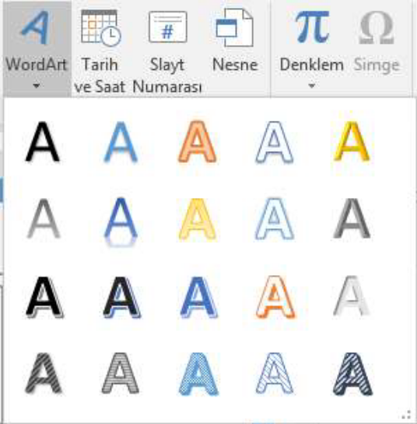

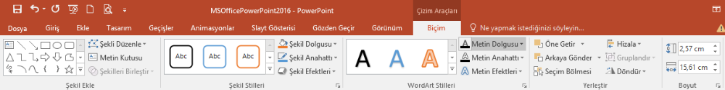
WORDART EKLEMEK
SUNU İÇERİSİNE SÜSLÜ YAZILAR EKLEMEK İÇİN WORDART KULLANILIR. WORDART EKLEMEK İÇİN,
EKLE SEKMESİ - METİN GRUBU - DÜĞMESİ TIKLANIR,
YANDA AÇILAN FARKLI SEÇENEKLERDEN İSTENEN SEÇİLİR,
EKRANA GELEN METİN KUTUSUNUN İÇERİSİNE İSTENİLEN METİN YAZILIR.
WORDART ÜZERİNDE DÜZENLEME YAPMAK İÇİN WORDART ÜZERİNE TIKLANINCA SEKMELERİN EN SAĞINDA AÇILAN ÇİZİM ARAÇLARI ALTINDAKİ BİÇİM SEKMESİ KULLANILIR.

Slide 43

SİMGE EKLEMEK
POWERPOİNT İLE KLAVYEDE OLMAYAN BİR TAKIM ÖZEL KARAKTERLER YA DA SİMGELER EKLENEBİLİR. SİMGE EKLEMEK İÇİN;
SİMGE EKLEMEK İSTENİLEN YERE İMLEÇ BIRAKILIR,
EKLE SEKMESİ - SİMGELER GRUBU - DÜĞMESİ TIKLANIR.
EKRANA GELEN İLETİŞİM PENCERESİNDEN İSTENİLEN SİMGE SEÇİLİR VE EKLE DÜĞMESİ TIKLANIR.

Slide 44

ÜSTBİLGİ-ALTBİLGİ EKLEMEK
ALTBİLGİ VE ÜSTBİLGİ BÖLÜMÜ SUNUNUZUN ÜST VE ALT KISIMLARINDA YER ALIR. BU ALANA YAZILAN YAZILAR TÜM SLAYTLARDA AYNEN GÖRÜNTÜLENİR. ÜSTBİLGİ VEYA ALTBİLGİ EKLEMEK İÇİN;
EKLE SEKMESİ – METİN GRUBU - DÜĞMESİ TIKLANIR,
AÇILAN ÜSTBİLGİ VE ALTBİLGİ İLETİŞİM PENCERESİNDEN İLGİLİ YERLER SEÇİLİR VE DOLDURULUR, EĞER GİRİLEN ÜSTBİLGİ VE ALTBİLGİ TÜM SLAYTLARDA UYGULANACAKSA TÜMÜNE UYGULA DÜĞMESİ, YALNIZ SEÇİLİ SLAYDA UYGULANACAKSA UYGULA DÜĞMESİ TIKLANIR.

Slide 45

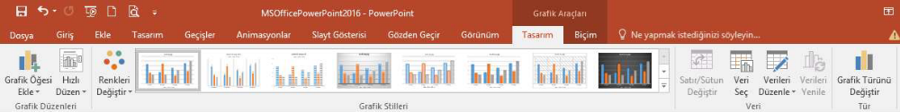
GRAFİK EKLEMEK
GRAFİK EKLEMEK İÇİN;
GRAFİK EKLEMEK İSTENİLEN SLAYTA GELİNİR,
EKLE SEKMESİ – ÇİZİMLER GRUBU - DÜĞMESİ TIKLANIR,
AÇILAN EXCEL ÇALIŞMA SAYFASINDAN GRAFİK İÇİN VERİ GİRİŞİ YAPILIR VE EXCEL PENCERESİ KAPATILIR. GRAFİKLER ÜZERİNDE DÜZENLEME YAPMAK İÇİN GRAFİK ÜZERİNE TIKLANINCA SEKMELERİN EN SAĞINDA AÇILAN GRAFİK ARAÇLARI ALTINDAKİ TASARIM, DÜZEN VE BİÇİM SEKMELERİ KULLANILIR.

Slide 46

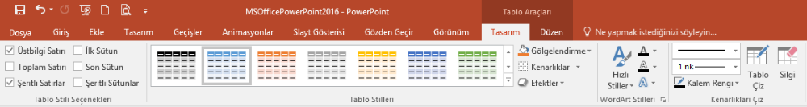
TABLO EKLEMEK
TABLO EKLEMEK İÇİN;
TABLO EKLEMEK İSTENİLEN SLAYTA GELİNİR,
EKLE SEKMESİ - TABLOLAR GRUBU - DÜĞMESİ TIKLANIR,
İSTENİLEN SATIR VE SÜTUN SAYISI KADAR SEÇİM YAPILIR YA DA TABLO EKLE KOMUTU TIKLANIR VE GELEN EKRANDA SATIR VE SÜTUN SAYISI GİRİLİR. TABLOLAR ÜZERİNDE DÜZENLEME YAPMAK İÇİN TABLO ÜZERİNE TIKLANINCA SEKMELERİN EN SAĞINDA AÇILAN TABLO ARAÇLARI ALTINDAKİ TASARIM VE DÜZEN SEKMELERİ

Slide 47
KEYİFLİ ÇALIŞMALAR...

